Slide 1
10 востребованных профессий в области точных наук
Автор: Потанина Лина, 11А класс,
МБОУ «Лицей № 2», г. Нижневартовск
май 2015 г.

Slide 2
Меню
Автомеханик
Автослесарь
Архитектор
WEB – программист
Инженер
Конструктор
Металлург
Прикладная информатика
Программист
Связист
Закончить

Slide 3
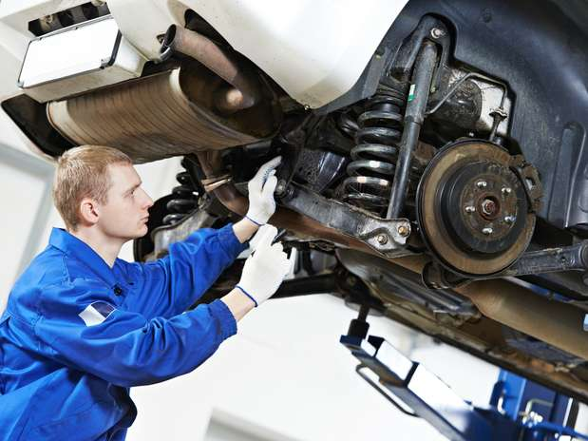
Автомеханик

Slide 4
Автомеханик
В настоящее время, профессия Автомеханика считается очень востребованной на рынке труда. Многие фирмы и многие предприятия нуждаются в квалифицированных специалистах в этой области, потому как отрасль развивается быстро, а специалисты еще только получают образование.

Slide 5
Описание деятельности
Чтобы работать по профессии автомеханика, недостаточно простого знания устройства автомобиля. Здесь необходимо знать виды неисправностей и пути их устранения, необходимы навыки работы с диагностическим оборудованием, знание правильной разборки и сборки узлов и агрегатов автомобиля. Естественно, от качественной работы этого специалиста зависят многие жизни. Поэтому на работу в станции технического обслуживания, автобазы и гаражные мастерские принимают только профессионалов своего дела.

Slide 6
Какое необходимо образование
Как показывают результаты анкетирования, совсем не обязательно получать специальное образование в вузе или колледже, чтобы стать Автомехаником... Необходимое обучение Автомеханики проходят непосредственно при устройстве на работу или на рабочем месте в течение испытательного срока. Для работы Автомехаником требуется лишь желание, удовлетворительное состояние здоровья и наличие рекомендованных для этой профессии личных качеств.

Slide 7
Личные качества автомеханика
Профессия автомеханика очень сложная. Мало иметь отменный слух, хорошо развитое наглядно-образное мышление, наблюдательность, умение концентрировать внимание и отличную память. Кроме этого необходимо быть выносливым и находиться в хорошей физической форме. Специалистам в автомастерских приходится выдерживать немалые нагрузки, ведь многие детали автомобиля довольно тяжелые. Именно поэтому в работе автомеханика нет места женщинам.

Slide 8
Личные качества автомеханика
Очень важно быть дисциплинированным, терпеливым и аккуратным. Некоторые ситуации в практике автомеханика требуют от него быстрой реакции и умения безукоризненно и беспрекословно выполнять все требования руководителей. Стоит помнить, что от внимательности, кропотливости и порой въедливости мастера могут зависеть жизни людей.

Slide 9
Личные качества автомеханика
Необходимо быть также коммуникабельным человеком, уметь спокойно общаться с клиентами, коллегами и руководством, идти на компромиссы – все это значительно улучшит качество выполняемой работы автомеханика. Ведь репутация любого предприятия основывается, прежде всего, на отлаженной деятельности всего коллектива в целом.

Slide 10
Место работы
Автомеханики работают на станциях технического обслуживания. В мелких автосервисах чаще можно встретить универсального мастера. Специалисты более узкого профиля работают в крупных автоцентрах.
Работой автомеханик будет обеспечен и на автобазах, в автобусных парках и таксопарках. Специалисты высокого уровня требуются не только в автосервисах, но и в спорте.
Тем, кто желает преуспеть в профессии автомеханика необходимо постоянно работать над собой, углубляя и совершенствуя свои знания, и повышать квалификацию. В современном мире техника развивается довольно стремительно.

Slide 11
Зарплата
Средняя зарплата: 20 – 40 000 руб.
Самая высокая зарплата: 100-150 000 руб.

Slide 12
Лучшие учебные заведения для обучения по специальности: Автомеханик
Колледж автомобильного транспорта № 9;
Московский автомобильно-дорожный колледж им. А.А. Николаева;
Строительный техникум № 46;
Электромеханический колледж N 55;
Политехнический колледж № 31.

Slide 13
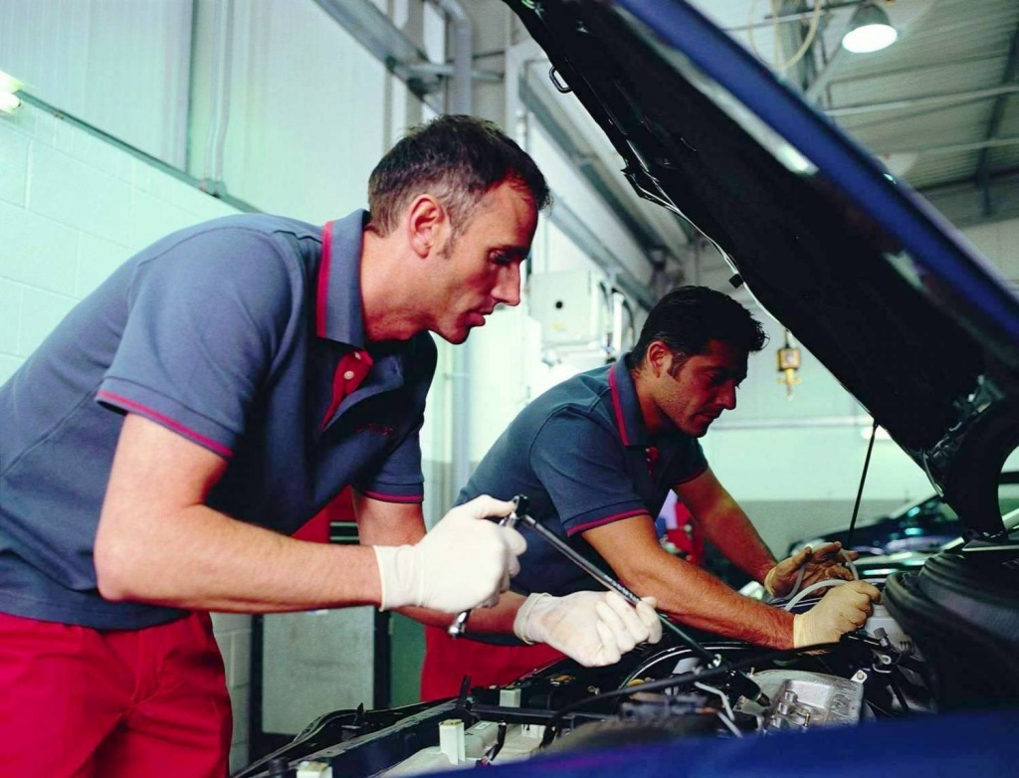
Автослесарь

Slide 14
Автослесарь
Профессия автослесаря считается одной из самых востребованных. Связано это с постоянным ростом количества автомобилей. Чем больше их появляется, тем сильнее нужны подобные специалисты. После выпуска из техникума автослесарь обычно с легкостью находит работу. Ежедневно открываются новые автосервисы, ведь спрос на их услуги стремительно растет. Поэтому молодые специалисты быстро находят источник постоянного дохода и требуются всегда.

Slide 15
Описание деятельности
Автослесарь – мастер на все руки. Такой сотрудник с легкостью проведет несложный ремонт мотора, окрасит небольшой скол или же установит магнитолу. Но при масштабных поломках, в которых автослесарь оказывается бессильным, может понадобиться более узконаправленный специалист.

Slide 16
Какое необходимо образование
Для получения образования будущему автослесарю следует выбрать профессиональное техническое училище или техникум. Вы можете отдать предпочтение любому учебному заведению страны, но самыми престижными считаются:
Политехнический колледж №13. Москва;
Профессиональное училище №49 г. Жуковский.

Slide 17
Личные качества автослесаря
Данная профессия является мужским делом. Автослесарь-женщина – это редкое явление. Связана данная тенденция с тем, что специальность требует наличия физической силы и выносливости. Ведь ежедневно специалисты сталкиваются с подъемом тяжестей и работой в одной, не всегда удобной позе.
Автослесарь должен иметь аналитический склад ума и хорошую память. Довольно сложно запомнить все детали автомобиля и нюансы их закрепления.
Внимательность – еще один обязательный в данной работе фактор. Коммуникабельность. Данная специальность предполагает общение с клиентами, поэтому умение донести информацию очень важно.

Slide 18
Место работы
Автослесарь занимается ремонтом и техническим обслуживанием автомобилей. В процессе диагностики он определяет потребность машины в ремонте.
В крупных автосервисах автослесари специализируются по направлениям. Одни занимаются техобслуживанием и ремонтом ходовой части, другие — диагностикой , третьи ремонтируют коробки передач. В маленьких мастерских, где нет возможности держать большой штат сотрудников, один автослесарь выполняет различные виды работ.
Обучение слесарному делу проводят различные технические учебные заведения страны. Профессиональное навыки приобретаются и оттачиваются на практике.

Slide 19
Зарплата
Автослесари имеют стабильно высокий уровень дохода. В среднем данный показатель колеблется между 20 и 50 тысячами рублей в месяц. В Москве и Санкт-Петербурге она вполне может увеличиться и до 60. Все зависит от престижа СТО и потока клиентов.

Slide 20
Лучшие учебные заведения для обучения по специальности: Автослесарь
Колледж автомобильного транспорта № 9;
Московский автомобильно-дорожный колледж им. А.А. Николаева;
Строительный техникум № 46;
Электромеханический колледж N 55;
Политехнический колледж № 31.

Slide 21
Архитектор

Slide 22
Архитектор
Танцующий дом в Праге, пирамида Хеопса, замок небезызвестного графа Дракулы, самый высокий небоскреб в мире – “Халифа”, летающие и плавающие дома. Объединяет эти строения труд архитектора. Архитектор является одной из самых древних профессий. Наследие, которое они нам оставили, позволяет проследить возникновение, развитие, спад и возрождение различных направлений в искусстве.

Slide 23
Описание деятельности
Архитектор выполняет множество обязанностей. Архитекторы формируют облик городов и поселков. Они проектируют жилые дома, промышленные предприятия и объекты социального назначения. Будни профессионалов состоят из расчетов, чертежей, бесед с заказчиками и представителями смежных профессий.
Во-первых, разрабатывает проект будущего сооружения. Для этого использует средства автоматизации проектирования, опирается на российский и зарубежный опыт. Во-вторых, осуществляет процесс технического оформления проекта (чертежи, макеты). В дальнейшем контролирует весь процесс строительства.

Slide 24
Какое необходимо образование
Для того чтобы работать по профессии Архитектора, не обязательно иметь высшее профессиональное образование по соответствующей специальности. Для данной профессии достаточно иметь диплом о среднем профессиональном образовании, полученный в колледже или техникуме, или, к примеру, достаточно окончить специальные курсы.

Slide 25
Личные качества архитектора
Профессия Архитектора относится к профессиям исключительно умственного (творческого или интеллектуального труда). В процессе работы важна деятельность сенсорных систем, внимания, памяти, активизация мышления и эмоциональной сферы. Архитекторы отличаются эрудированностью, любознательностью, рациональностью, аналитическим складом ума.

Slide 26
Место работы
Есть несколько основных вариантов трудоустройства для профессиональных архитекторов. Во-первых, проектные институты и домостроительные комбинаты. Во-вторых, частные архитектурные мастерские и объединения. В-третьих, государственные структуры, занимающиеся сохранением архитектурного облика и градостроительством. Начинающий специалист достаточно продолжительное время не может рассчитывать на высокие оклады и гонорары.

Slide 27
Зарплата
Начальный уровень: 25 000 руб.
Специалист: 60-80 000 руб.
Профессионал: 100 000 руб.

Slide 28
Лучшие учебные заведения для обучения по специальности: Архитектор
Московский государственный строительный университет;
Санкт-Петербургский государственный архитектурно-строительный университет;
Волгоградский государственный архитектурно-строительный университет;
Белгородский государственный технологический университет строительных материалов;
Новосибирском государственном архитектурно-строительном университете.

Slide 29
WEB – программист

Slide 30
WEB – программист
Давно прошли времена когда web - программирование считалось уделом любителей. Современный интернет развивается такими темпами, что организация данных в нем сравнима с организацией данных в крупной нейронной сети. Сложность технологий для разработки Интернет-приложений и вышел на столь высокий уровень, что для эффективной и качественной разработки Интернет-приложений необходимы узкоспециализированные высококвалифицированные специалисты. Эксперты в области web программирования и web - дизайна сейчас востребованы как никогда. Все еще остаются специалисты-универсалы в web - программировании, которые неплохо владеют web - дизайном, а также SEO и базами данных.

Slide 31
Описание деятельности
Работа web-программиста непосредственно связана с глобальной сетью Интернет. Такой специалист создает программы, способные функционировать в ее пределах. Без его участия не может начать работать ни один интернет-проект. Так, например, на основе пожеланий заказчика дизайнер создает графическую концепцию будущего сайта, задача web-программиста воплотить эти идеи технически, заставить сайт ожить. Другими словами web-программисты создают динамические страницы, пишут интерфейсы к базам данных, составляют технические задания проектов.

Slide 32
Какое необходимо образование
При приеме на работу у web-программистов редко когда спрашивают диплом. В основном работодатель обращает внимание на опыт работы, в каких проектах участвовал соискатель и что он умеет делать. Однако высшее образование лишним не будет, для web-программиста достаточно иметь любое техническое. Кроме этого, нужно владеть специфическими для Интернета языками программирования, такими как JavaScript, VBScript, Perl, PHP, Java, C++, базами данных, знать основные среды разработки и разбираться в протоколах.

Slide 33
Личные качества WEB – программиста
Для web-программиста важна усидчивость, особенно на начальных стадиях карьеры. К сожалению и в этой работе приходится много времени уделять текучке. Если раньше разработчики сайтов практически никогда к ним не возвращались, то сегодня технологии изменились. Готовому сайту постоянно требуется обслуживание, обновления и изменения. Создание web-сайта это процесс работы нескольких специалистов. Поэтому еще одним хорошим качеством для web-программиста будет умение работать в команде.

Slide 34
Место работы
структурные IT и web-подразделения различных компаний
web-студии
интернет-компании

Slide 35
Зарплата
В среднем web-программисты получают 25000-40000 руб.

Slide 36
Лучшие учебные заведения для обучения по специальности: WEB-программист
Московский государственный университет (МГУ);
Санкт-Петербургский государственный университет;
Московский государственный технический университет имени Н.Э. Баумана;
Уральский федеральный университет имени первого Президента России Б. Н. Ельцина;
Южно-уральский государственный университет;
Томский государственный университет;
Новосибирский государственный технический университет.

Slide 37
Инженер

Slide 38
Специалист, осуществляющий инженерную деятельность. Инженеры вовлечены, как правило, во все процессы жизненного цикла технических устройств, являющихся предметом инженерного дела, включая прикладные исследования, планирование, проектирование, конструирование.

Slide 39
Описание деятельности
Инженеры работают в самых разных областях. Их труд необходим в сфере транспорта, авиации, строительства, на промышленных предприятиях, в научных центрах. Такие специалисты производят абсолютно всё: от предметов повседневного спроса до сложнейших технических сооружений. Столь большая востребованность инженерских навыков во многих областях привела в появлению в этой профессии различных направлений. Так, среди инженеров существуют конструкторы механики, программисты, технологи, экономисты, организаторы труда. Всех их объединяет участие в разработках различных устройств, сооружений, алгоритмов

Slide 40
Какое необходимо образование
Высшее профессиональное образование.
Для работы по профессии Инженера обязательно нужно иметь диплом о высшем профессиональном образовании по соответствующей специальности или по такой специальности, которая позволяет работать Инженером (смежная или похожая специальность). Среднего профессионального образования не достаточно для того, чтобы стать Инженером.

Slide 41
Личные качества инженера
Инженер – это изобретательный человек с аналитическим складом ума и математическими способностями. Ему требуется умение творчески мыслить при работе над проектами. Инженеру также необходимы неравнодушие к техническим наукам, умение составлять чертежи, усидчивость и трудолюбие. Качество производимого продукта полностью зависит от его грамотности, а безопасность – от ответственности.

Slide 42
Место работы
Инженерные работники нужны на предприятиях всевозможных специализаций. В цехах заводов и фабрик, в конструкторских бюро, в строительных и научных организациях. Обслуживание транспорта, механизмов на шахтах, производственных линий на пищевых предприятиях – все это требует наличия в штате инженера нужной специализации. В карьере человек с инженерным образованием может вырастет мастера цеха до директора всего предприятия.

Slide 43
Зарплата
Средняя зарплата инженера: 43000 руб.
Минимальная зарплата: 15000 руб.
Максимальная зарплата: 99000 руб.

Slide 44
Лучшие учебные заведения для обучения по специальности: Инженер
Российский государственный университет нефти и газа им. И.М. Губкина;
Томский политехнический университет;
Тюменский государственный нефтегазовый университет;
Уфимский государственный нефтяной технический университет;
Удмуртский государственный университет.

Slide 45
Конструктор

Slide 46
Конструктор занимается сложными работами, которые включают в функциональные обязанности такие задачи, как замер объектов и помещений, прорисовка зданий и строений, планирование расстановки сложного производственно-технического оборудования, также расчет для осуществления проекта.

Slide 47
Описание профессии
Конструктор занимается разработкой технических проектов, производит анализ конструкций, заложенных проектом, и проверяет документацию. Специалист этой профессии контролирует рабочее проектирование и разрабатывает инструкции для дальнейшей эксплуатации создаваемой конструкции. В обязанности конструктора входит также испытание и наладка опытных изделий и деталей, которые планируется использовать в дальнейшем.

Slide 48
Какое необходимо образование
Профессию инженера-конструктора возможно получить лишь в государственных технических вузах, которые оснащены специальными лабораториями. Например, Москва предлагает распахнуть свои двери в два десятка альма-матер. Лидером на сегодня является МГТУ им. Н.Э. Баумана. Не менее престижен МГСУ. Профилирующие предметы: физика, теоретическая механика, сопротивление материалов, высшая математика, техническое черчение, конструкционные материалы и т.д. Гуманитарием здесь будет явно не интересно.

Slide 49
Личные качества конструктора
В профессии конструктора, особенно инженерных специальностей, зачастую приходится решать трудоемкие, интеллектуальные задачи. Поэтому острый и аналитический склад ума будет, как нельзя кстати. Без твердых знаний технико-экономических расчетов и методов проектирования также не обойтись. Для инженера-конструктора зданий, необходимым условием будет знание и умение пользоваться компьютером, определенным набором программ: MS Word, SCAD, ING+, Exel, REVIT и др.

Slide 50
Место работы
Не пыльная работа в офисе, редкие командировки с целью авторского надзора, возможность карьерного роста, полученные знания не устаревают (исключение IT-сфера). В погоне за высокой зарплатой, вакантное место следует искать в частных организациях и конструкторских бюро. Трудоустройство не займет много времени, особенно на государственное предприятие.

Slide 51
Зарплата
Начальный уровень: 40 000 р.
Специалист: 50-60 000 р.
Профессионал: 75-80 000 р.

Slide 52
Лучшие учебные заведения для обучения по специальности: Конструктор
Московский государственный технический университет им. Н.Э. Баумана;
МАТИ – Российский государственный технологический университет имени К.Э.Циолковского;
Российский государственный аграрный университет - МСХА имени К.А. Тимирязева.

Slide 53
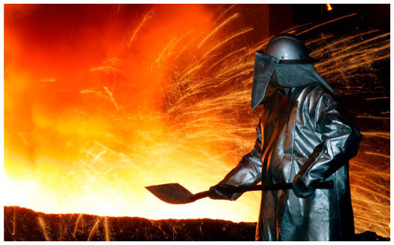
Металлург

Slide 54
Металлургическое производство – это одно из тех фундаментальных открытий, которые дали мощный толчок развитию человечества. Эта отрасль является важнейшей в экономике любого государства, в том числе, и нашего. Специалиста, работающего в области производства металла, называют металлургом.

Slide 55
Описание деятельности
Работа металлурга довольно тяжелая. Металлургический цех напоминает ад, с раскаленным металлом, бурлящим в огромных емкостях, жарой, тяжелыми запахами. Но здесь получают ценнейший продукт для экономики страны – металл. Поэтому, несмотря на тяжелый физический труд и опасности от работы с расплавленным металлом, металлург испытывает моральное удовлетворение от осознания того, что его труд настолько важен для страны.

Slide 56
Какое необходимо образование
Вопрос, где учиться будущему металлургу, непрост. Ответ на него зависит от того, какую работу хочет выполнять будущий специалист и как высоко он собирается подняться по карьерной лестнице. В ПТУ готовят специалистов по профессиям: машинист, ковшовый, сталевар и др. Если же получить профильное высшее образование в вузе, можно стать инженером или мастером на металлургическом комбинате.

Slide 57
Личные качества металлурга
Для успешной работы квалифицированный специалист должен обладать следующими качествами:
высокой физической подготовкой, крепким здоровьем, мгновенной реакцией, памятью на движения любой сложности, чувством равновесия;
продуманностью любого действия и умением быстро принимать адекватные решения;
терпением, выдержкой, решимостью, дисциплинированностью, силой воли, высоким уровнем ответственности;
аккуратностью, поскольку работает с раскаленным металлом, внимательностью.

Slide 58
Место работы
Производственные цеха, научно-исследовательские лаборатории.

Slide 59
Зарплата
Средняя зарплата: 25000-40000 руб.

Slide 60
Лучшие учебные заведения для обучения по специальности: Металлург
Санкт-Петербургский государственный горный университет;
Московский институт стали и сплавов (технологический университет);
Северо-Кавказский горно-металлургический институт СКГМИ (ГТУ);
Институт прикладной металлургии г. Екатеринбурга;
Челябинский металлургический колледж.

Slide 61
Прикладная информатика

Slide 62
Большая доля предметов учебного курса связана с математикой и информатикой – системным анализом, моделированием, теорией алгоритмов, методами оптимизации, работой с базами данных. Кроме того, студенты изучают основы предпринимательской деятельности, менеджмент и маркетинг, бухгалтерский учет и аудит, физику, технику безопасности, правовые основы прикладной информатики. Нетехническая часть предусматривает изучение истории, философии, иностранного языка и экономики.

Slide 63
Описание деятельности
Обслуживание компьютерных систем и сетей различного уровня. Получение знаний в области аналитики, разработки и внедрения различных бизнес-приложений, экономики и финансов, а также в науке управления ресурсами.

Slide 64
Какое необходимо образование
Необязательно высшее образование. Колледжи принимают студентов после 9 класса. Начальное профессиональное образование отличный способ начать карьеру. Специальность Прикладная информатика отличный шанс получить профессию 21 века.

Slide 65
Личные качества в прикладной информатике
Качества, необходимые для будущего техника:
внимательность
выдержанность
способность к саморазвитию
логическое мышление
способность к исследованию
трудолюбие
ответственность

Slide 66
Место работы
Поле профессиональной деятельности выпускников вузов по направлению «Прикладная информатика» — IT-сфера: компании и подразделения компаний, занимающиеся разработкой программных комплексов, внедрением и эксплуатацией информационно-коммуникативных технологий (ИКТ) в различных предметных областях. Необходимо отметить, что в профессиональном плане выпускники способны решать широкий круг задач — работать системными администраторами, специалистами по обслуживанию компьютерных сетей, системными аналитиками, инженерами, программистами, тестировщиками и т.д. Опытные специалисты, имеющие управленческие навыки, могут дорасти до менеджера проекта.

Slide 67
Зарплата
Начальный уровень: 40-70 000 руб.
Профессионал: 150-200 000 руб.

Slide 68
Лучшие учебные заведения для обучения по специальности: Прикладная информатика
Российский экономический институт им. Г.В. Плеханова;
Финансовый университет при Правительстве РФ;
МИФИ. Национальный исследовательский ядерный университет;
Институт информтехнологий, механики и оптики в г. Санкт-Петербурге;
Московский технический университет связи.

Slide 69
Программист

Slide 70
Программист — одна из самых востребованных и высокооплачиваемых профессий в России. Выбор карьеры программиста — короткий путь в Европу и Америку, ведь наши специалисты пользуются хорошим спросом на мировом рынке.

Slide 71
Описание деятельности
Программисты занимаются разработкой алгоритмов и программ на основе математических моделей. Условно программистов можно разделить на три категории: Прикладные программисты занимаются разработкой программного обеспечения, необходимого для работы организации. Например, сюда можно отнести программистов 1С. Системные программисты разрабатывают операционные системы, интерфейсы к распределенным базам данных, работают с сетями. Специалисты этой категории являются самыми редкими и высокооплачиваемыми.

Slide 72
Какое необходимо образование
Для работы по профессии Программист обязательно нужно иметь диплом о высшем профессиональном образовании по соответствующей специальности или по такой специальности, которая позволяет работать Программистом (смежная или похожая специальность). Среднего профессионального образования не достаточно для того, чтобы стать Программистом.

Slide 73
Личные качества программиста
Программист должен обладать способностью к самообучению — один из главных навыков. В противном случае через несколько лет его ценность как специалиста окажется заметно ниже. Владение английским языком на уровне чтения технической документации является еще одним обязательным требованием, предъявляемым к представителям этой профессии. Для таких специалистов очень важно умение работать в команде, над большими проектами, со средствами коллективной разработки, с крупными финансовыми системами (бюджетными, банковскими, управленческого учета).

Slide 74
Место работы
IT-компании и web-студии;
научно-исследовательские центры;
организации, которые подразумевают в своей структуре штатную единицу или отделы программистов.

Slide 75
Зарплата
Стажер, помощник программиста: 30-40 000 р.
Специалист: 80-90 000 р.
Ведущий программист: 110 000 р.

Slide 76
Лучшие учебные заведения для обучения по специальности: Программист
Московский государственный университет (МГУ);
Санкт-Петербургский государственный университет;
Московский государственный технический университет имени Н.Э. Баумана;
Уральский федеральный университет имени первого Президента России Б. Н. Ельцина;
Южно-уральский государственный университет;
Томский государственный университет;
Новосибирский государственный технический университет.

Slide 77
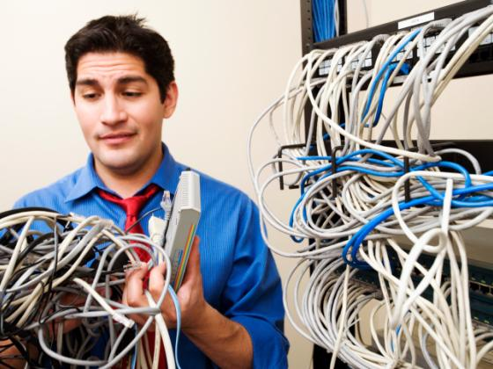
Связист

Slide 78
Представители профессии Связист являются достаточно востребованными на рынке труда. Несмотря на то, что вузы выпускают большое количество специалистов в этой области, многим компаниям и на многих предприятиях требуются квалифицированные Связисты.

Slide 79
Описание деятельности
Чтобы работать Связистом необходимо знать техническую сторону эксплуатации средств связи. То есть необходимо представлять, каким образом происходит обмен информацией, работает оборудование и проводится техническое обслуживание. Существуют специально разработанные правила и нормы выполнения работ по техническому обслуживанию. Связист руководствуется ими, когда составляет заявки на оборудование, расходные материалы или на запасные части.

Slide 80
Какое необходимо образование
Два и более (два высших, дополнительное профобразование, аспирантура, докторантура)
Для того чтобы работать Связистом, недостаточно окончить вуз и получить диплом о высшем профессиональном образовании. Будущему Связисту нужно дополнительно получить диплом о послевузовском профессиональном образовании, т.е. закончить аспирантуру, докторантуру или интернатуру.

Slide 81
Личные качества связиста
Связист отвечает за надёжную работу не только средств радиотехнического обеспечения, но и электрооборудования и аварийного электропитания. Поэтому ответственность, внимательность и аккуратность будут необходимыми качествами для этого специалиста. Терпение и ловкие руки понадобятся для работы по настройке и ремонту оборудования.

Slide 82
Место работы
Востребованы услуги связистов в компаниях-интеграторах, основная задача которых — обеспечить бесперебойную работу всех систем на предприятии, и компаниях, предлагающих услуги мобильной связи. Если повезет, можно найти работу в фирмах-производителях телекоммуникационного оборудования — проектировать и создавать различные устройства (от мобильных телефонов до передающих антенн).

Slide 83
Зарплата
Начальный уровень: 30 000 р.
Специалист: 50-60 000 р.
Зарплата главного инженера: 85-150 000 р.

Slide 84
Лучшие учебные заведения для обучения по специальности: Связист
Московский технический университет связи и информатики;
Санкт-Петербургский государственный университет телекоммуникаций им. проф. М.А.Бонч-Бруевича;
Сибирский государственный университет телекоммуникаций и информатики;
Поволжский государственный университет телекоммуникаций и информатики.

Slide 85
Спасибо за внимание!

